Slide 1

Thomas Nickl
BY-PI 03
Kompetenzorientiertes Arbeiten in der 9. Klasse Biologie (LehrplanPLUS)
21. Juni 2021 - online

Slide 2
Gliederung der Veranstaltung
Block 1: Allgemeine Aspekte
Sprachsensibler Unterricht
Pause
ggf. kurze Diskussion
Block 2: Genetik und Gentechnologie
Pause
ggf. kurze Diskussion
Block 3: Ökosystem Boden
ggf. kurze Bemerkungen zu Mikroorganismen, Evolution bzw. wirbellosen Tieren
ggf. kurze Diskussion

Slide 3
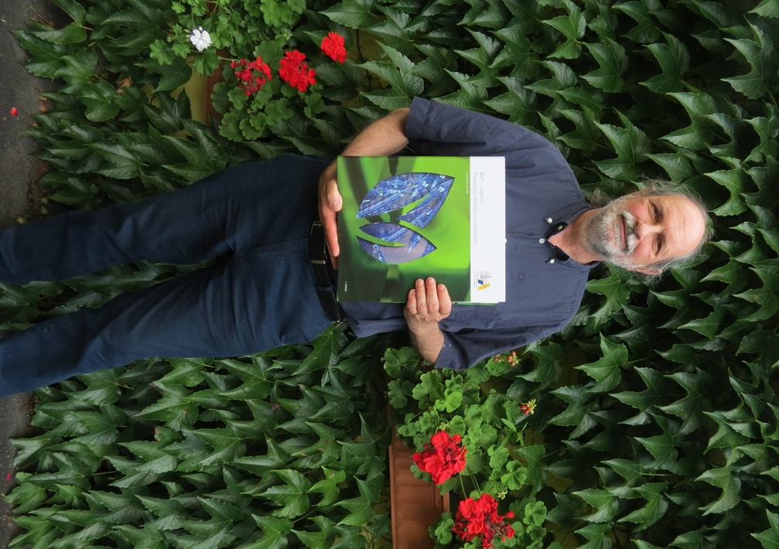

Akademiebericht 506
Bio? – Logisch!
Demnächst in 2. verbesserter und ergänzter Auflage!

Slide 4
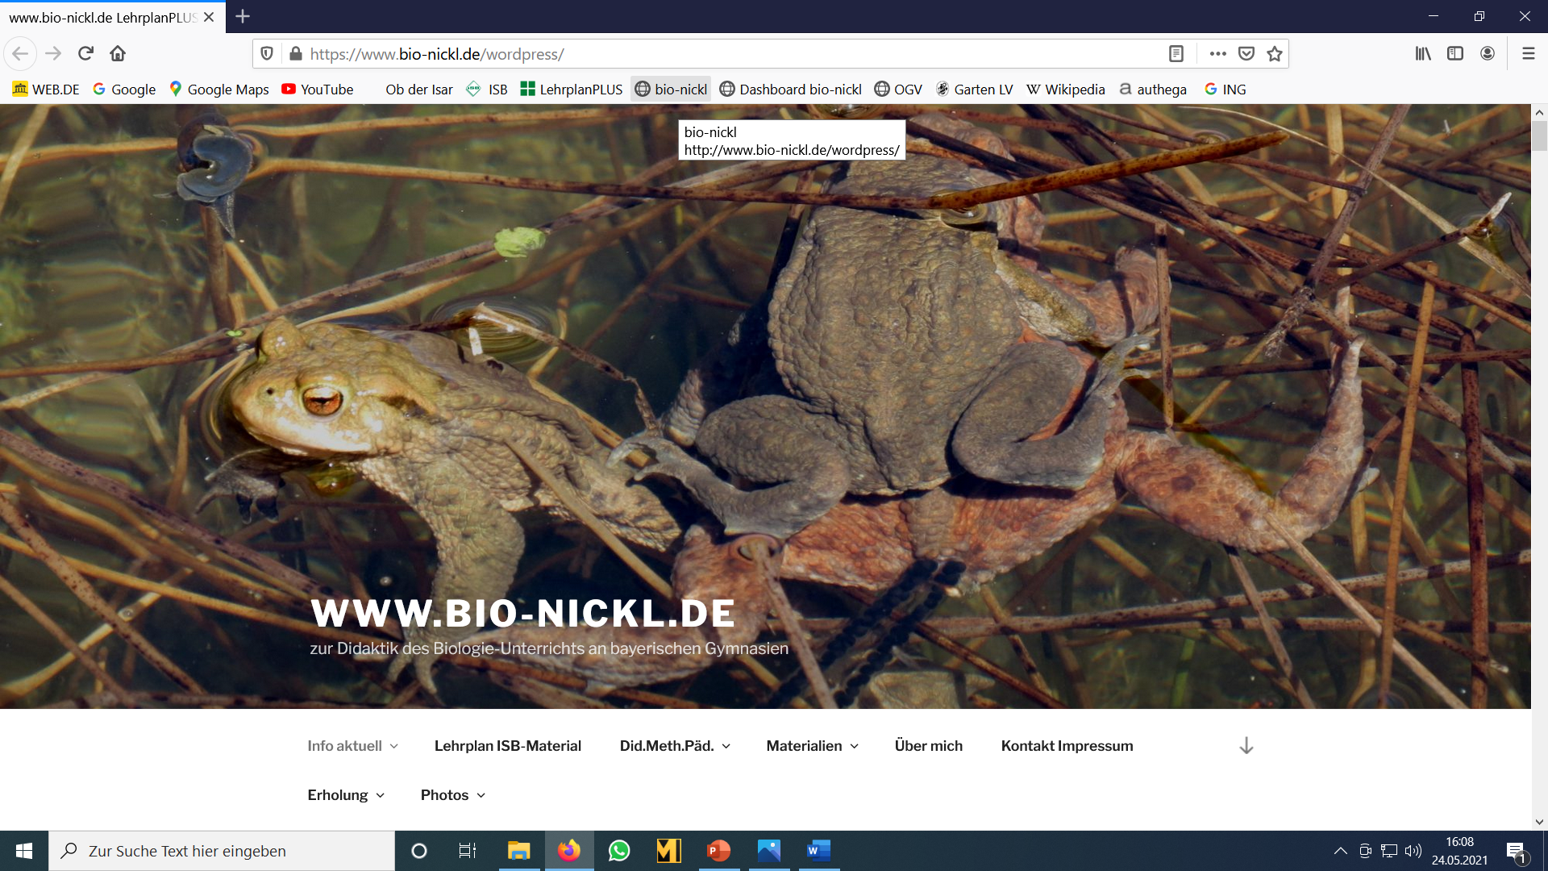

Slide 5
Lernbereiche in der 9. Klasse
Mikroorganismen (zuvor: 9. Klasse)
Genetik und Gentechnik (zuvor 9. Klasse)
Evolution (zuvor: 8. Klasse)
Wirbellose Tiere (zuvor: 8. Klasse)
Ökosystem Boden (NEU)

Slide 6
Lernbereiche in der 9. Klasse
Mikroorganismen (zuvor: 9. Klasse)
Genetik und Gentechnik (zuvor 9. Klasse)
Evolution (zuvor: 8. Klasse)
Wirbellose Tiere (zuvor: 8. Klasse)
Ökosystem Boden (NEU)
gelb: inhaltliche Schwerpunkte der Veranstaltung

Slide 7
Block 1:
Allgem. Aspekte
Sprachsensibler Unterricht

Slide 8
Allgemeine Aspekte

Slide 9
Leitlinien
für effektiven Unterricht

Slide 10
Leitlinien
problemorientiertes Erarbeiten

Slide 11
Leitlinien
problemorientiertes Erarbeiten
der Weg der Erkenntnisgewinnung

Slide 12
Leitlinien
problemorientiertes Erarbeiten
der Weg der Erkenntnisgewinnung
Modell-Diskussion

Slide 13
Leitlinien
problemorientiertes Erarbeiten
der Weg der Erkenntnisgewinnung
Modell-Diskussion
WENIGER IST MEHR!

Slide 14
Anleitung zum Unglücklichsein

Slide 15
Anleitung zum Unglücklichsein
„One Size fits all“

Slide 16
Anleitung zum Unglücklichsein
„One Size fits all“
Fakten und Abläufe vorgeben und beschreiben lassen

Slide 17
Anleitung zum Unglücklichsein
„One Size fits all“
Fakten und Abläufe vorgeben und beschreiben lassen
viele Details und Ausblicke behandeln

Slide 18
Anleitung zum Unglücklichsein
„One Size fits all“
Fakten und Abläufe vorgeben und beschreiben lassen
viele Details und Ausblicke behandeln
Laborjargon verwenden

Slide 19
Anleitung zum Unglücklichsein
mentale Bilder der Schüler nicht evaluieren

Slide 20
Anleitung zum Unglücklichsein
mentale Bilder der Schüler nicht evaluieren
Vorwissen laut Lehrplan voraussetzen

Slide 21
Anleitung zum Unglücklichsein
mentale Bilder der Schüler nicht evaluieren
Vorwissen laut Lehrplan voraussetzen
Vorwissen verfrüht voraussetzen (z. B. Exponent)

Slide 22
Anleitung zum Unglücklichsein
mentale Bilder der Schüler nicht evaluieren
Vorwissen laut Lehrplan voraussetzen
Vorwissen verfrüht voraussetzen (z. B. Exponent)
Vorkonzepte der Schüler ignorieren

Slide 23
Ergo:
Vor Beginn eines neuen Kapitels:
Grundwissen wiederholen lassen
Vorkonzepte der Schüler evaluieren

Slide 24
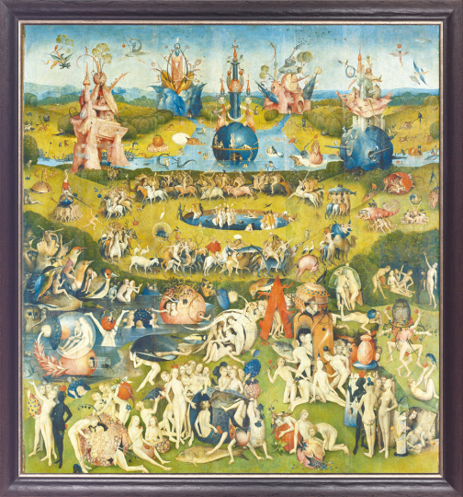
Hieronymus Bosch:
Der Garten der Lüste

Slide 25
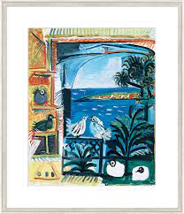
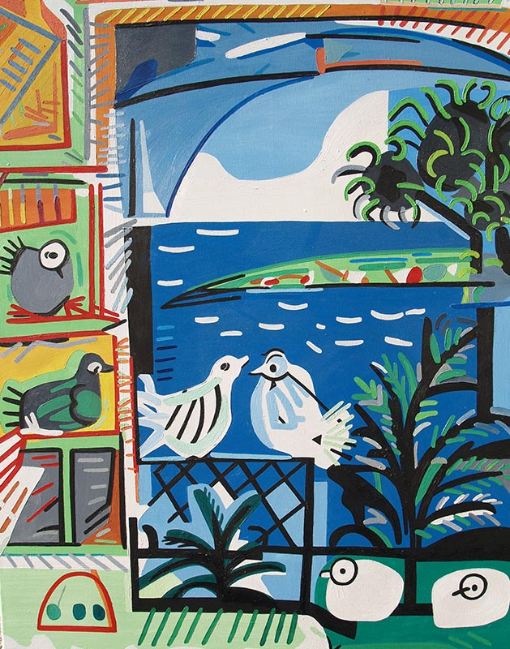
Hieronymus Bosch:
Der Garten der Lüste
Pablo Picasso:
Taubenschlag

Slide 26
Sprachsensibler Unterricht

Slide 27
Adressatengerechte Sprache
Migrations-Hintergrund

Slide 28
Adressatengerechte Sprache
Migrations-Hintergrund
Nicht nur Gymnasiasten besuchen das Gymnasium.

Slide 29
Adressatengerechte Sprache
Wenn die fachlichen Inhalte komplex und herausfordernd sind, sollen die Lernenden nicht zusätzlich durch germanistische Schwierigkeiten belastet werden.

Slide 30
Adressatengerechte Sprache
Fachbegriffe wiederholt anwenden
einfacher Satzbau
v. a. bei schriftlichen Prüfungen wenig Nebensätze
möglichst keine Genitiv-Konstruktionen

Slide 31
Adressatengerechte Sprache
Neue Fachbegriffe ausführlich ein-führen und sichern!
ggf. Wortherleitung (Etymologie)

Slide 32
Adressatengerechte Sprache
Neue Fachbegriffe ausführlich ein-führen und sichern!
ggf. Wortherleitung (Etymologie)
Inszenieren! Nicht nur erwähnen!

Slide 33
Adressatengerechte Sprache
Fachbegriffe, die nicht weiterführen, weglassen!

Slide 34
Weniger ist mehr!
Faustregel:
Fachbegriffe im LehrplanPLUS unter …
… Inhalte: für den Schüler
… Kompetenzen: für die Lehrkraft

Slide 35
Weniger ist mehr!
Beispiel Mikroorganismen:
Bakterienzelle: „Zellwand, Membran, Speicherung der genetischen Information“
(die ringförmige DNA, das Plasmid)
Eukaryotenzelle: „keine detaillierte Betrachtung der Organellen“

Slide 36
Weniger ist mehr!
Beispiel Mikroorganismen:
Verzicht auf Kokken, Streptokokken, Bazillen und Spirillen!

Slide 37
Eindeutige, klare Fachbegriffe
Fehlende Klarheit:
Jura: Gesteinstyp?
Mittelgebirge in Nordbayern?
Zeitspanne zwischen Trias und Kreide?
Rechtswissenschaften?

Slide 38
Eindeutige, klare Fachbegriffe
Fehlende Klarheit:
Jura: Gesteinstyp?
Mittelgebirge in Nordbayern?
Zeitspanne zwischen Trias und Kreide?
Rechtswissenschaften?
Jura-Stein!
Jura-Gebirge! (Fränkischer Jura)
Jura-Zeit!

Slide 39
Kategorisieren
Begriffe nicht verkürzen, sondern die Kategorie als Suffix anfügen.
Beuger-Muskel, Strecker-Muskel
Heber-Muskel, Senker-Muskel
NICHT: Beuger, Strecker
Heber, Senker

Slide 40
Grammatik, Etymologie
z. B. Mikroorganismen:
das Mitochondrium, -en
mitos, lt.: Faden; chondrion, altgr.: Körnchen
der Prokaryot, -en
pro, lt.: vor; karyon, altgr.: Nuss, Kern
Artikel Pluralform
Rechtschreibung Etymologie

Slide 41
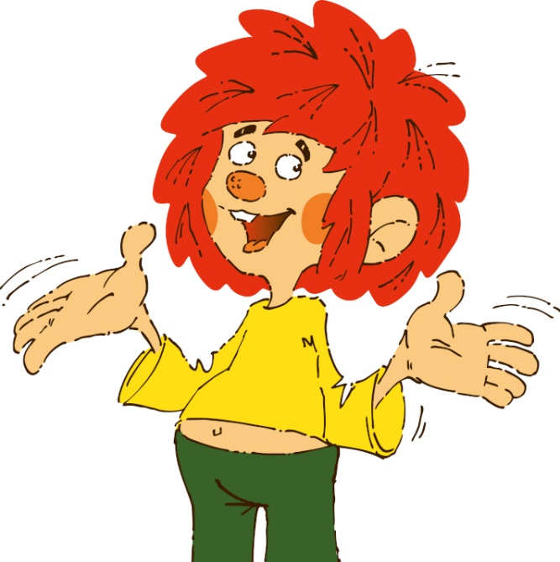
Der Bindestrich hilft sicherlich!
Ha, ha! Das reimt sich. Und was sich reimt, ist gut!
https://dreimaskenverlag.de/news/1277

Slide 42
Der Bindestrich hilft sicherlich!
Lange Komposita sind v. a. für Ausländer schwer zu lesen. Der Bindestrich hilft, das Wort zu gliedern.

Slide 43
Der Bindestrich hilft sicherlich!
Mark Twain ereiferte sich 1880 in „The Awful German Language“ (zurecht) über „alphabetische Prozessionen“ wie:
Generalstaatsverordnetenversammlungen oder Waffenstillstandsverhandlungen.

Slide 44
Der Bindestrich hilft sicherlich!
ein-chromatidig / zwei-chromatidig

Slide 45
Der Bindestrich hilft sicherlich!
ein-chromatidig / zwei-chromatidig
Zell-Energie

Slide 46
Der Bindestrich hilft sicherlich!
ein-chromatidig / zwei-chromatidig
Zell-Energie
Ein Agaro-Segel? Eine Hühnerei?

Slide 47
Der Bindestrich hilft sicherlich!
ein-chromatidig / zwei-chromatidig
Zell-Energie
Ein Agaro-Segel? Eine Hühnerei?
Ein Agarose-Gel! Ein Hühner-Ei!

Slide 48




Visualisierung
Anforderungen an Lebewesen:
Aktive Bewegung Fortpflanzung …
Information … Stoffwechsel

Slide 49



Visualisierung
makroskopische,
mikroskopische,
submikroskopische
Betrachtungsebene

Slide 50
Sprachsensibler Unterricht
Josef Leisen:
http://www.sprachsensiblerfachunterricht.de/

Slide 51
Korrekte Fachsprache
Beispiel Evolution:
Anpassung versus Angepasstheit

Slide 52
Korrekte Fachsprache
Beispiel Evolution:
Anpassung versus Angepasstheit
Vorgang Eigenschaft

Slide 53
Korrekte Fachsprache
Beispiel Evolution:
„Wenn zu viel Gift gespritzt wird, passen sich die Käfer an und werden resistent.“

Slide 54
Korrekte Fachsprache
Beispiel Evolution:
„Wenn zu viel Gift gespritzt wird, passen sich die Käfer an und werden resistent.“
Falsche Reihenfolge!
Erst bildet sich die Eigenschaft (die spätere Angepasstheit), dann kommt die Selektion.

Slide 55
Korrekte Fachsprache
Fehlende Klarheit:
„König Ludwig II. erbaute das Schloss Neuschwanstein.“
Nein: Er griff in die Planung ein, überwachte die Baustelle, bezahlte die Kosten, aber er nahm keine Schaufel in die Hand.

Slide 56
Ende von Block 1

Slide 57
Thomas Nickl
BY-PI 03
Kompetenzorientiertes Arbeiten in der 9. Klasse Biologie (LehrplanPLUS)
21. Juni 2021 - online

Slide 58
Block 2:
Genetik
Gentechnik

Slide 59
Weniger ist mehr! (Nur Lehrplan-Inhalte!)

Slide 60
Weniger ist mehr! (Nur Lehrplan-Inhalte!)
Nicht zu viel auf einmal! (Drüber schlafen lassen!)

Slide 61
Weniger ist mehr! (Nur Lehrplan-Inhalte!)
Nicht zu viel auf einmal! (Drüber schlafen lassen!)
Praktikum: Isolierung von DNA aus Mundschleimhaut-Zellen.

Slide 62
Weniger ist mehr! (Nur Lehrplan-Inhalte!)
Nicht zu viel auf einmal! (Drüber schlafen lassen!)
Praktikum: Isolierung von DNA aus Mundschleimhaut-Zellen.
Allel-Begriff: nicht nötig, wohl aber Wissen um Genvarianten („Attributwerte“)

Slide 63
Spracharbeit

Slide 64
Eindeutige, klare Fachbegriffe
z. B. Cytogenetik:
Chromosom
Chromatid
Chromatin
haploid / diploid
ein- / zwei-chromatidig
Centromer
Kinetochor

Slide 65
Eindeutige, klare Fachbegriffe
z. B. Cytogenetik:
Chromosom
Chromatid
Chromatin überflüssig
haploid / diploid
ein- / zwei-chromatidig
Centromer
Kinetochor überflüssig

Slide 66
Eindeutige, klare Fachbegriffe
z. B. Cytogenetik:
Chromosom
Chromatid
haploid / diploid
ein- / zwei-chromatidig
Centromer, auch: Zentromer

Slide 67
Eindeutige, klare Fachbegriffe
z. B. Cytogenetik:
das Chromatid, -en
(plur. NICHT: Chromatide)
chroma, altgr.: Farbe

Slide 68
Eindeutige, klare Fachbegriffe
z. B. Cytogenetik:
das Chromatid, -en
(plur. NICHT: Chromatide)
chroma, altgr.: Farbe
1 DNA-Faden, aufgewickelt auf bestimmte Proteine (nur bei Eukaryoten)

Slide 69
Eindeutige, klare Fachbegriffe
z. B. Cytogenetik:
das Chromosom, -en
(plur. NICHT: Chromosome)
soma, altgr.: Körper

Slide 70
Eindeutige, klare Fachbegriffe
z. B. Cytogenetik:
das Chromosom, -en
(plur. NICHT: Chromatide)
soma, altgr.: Körper
ein-chromatidig oder zwei-chromatidig

Slide 71
Eindeutige, klare Fachbegriffe
z. B. Cytogenetik: das Chromosom, -en
Schwester-Chromatiden
Centromer

Slide 72
Eindeutige, klare Fachbegriffe
z. B. Cytogenetik: das Chromosom, -en
Zeichnerische Dar-stellung in konden-sierter Form.
Begriffe für sämtliche Erscheinungs-Formen.
Schwester-Chromatiden
Centromer

Slide 73
Eindeutige, klare Fachbegriffe
z. B. Cytogenetik: das Chromosom, -en
Zeichnerische Dar-stellung in konden-sierter Form.
Begriffe für sämtliche Erscheinungs-Formen.
Protein-Klammer am Centromer
Schwester-Chromatiden
Centromer

Slide 74
Eindeutige, klare Fachbegriffe
z. B. Cytogenetik:
zwei-chromatidiges Chromosom
NICHT: Zweichromatid-Chromosom

Slide 75
Eindeutige, klare Fachbegriffe
z. B. Cytogenetik:
zwei-chromatidiges Chromosom
NICHT: Zweichromatid-Chromosom
(sonst bilden Schüler das Wort: Chromatidchromosom)

Slide 76
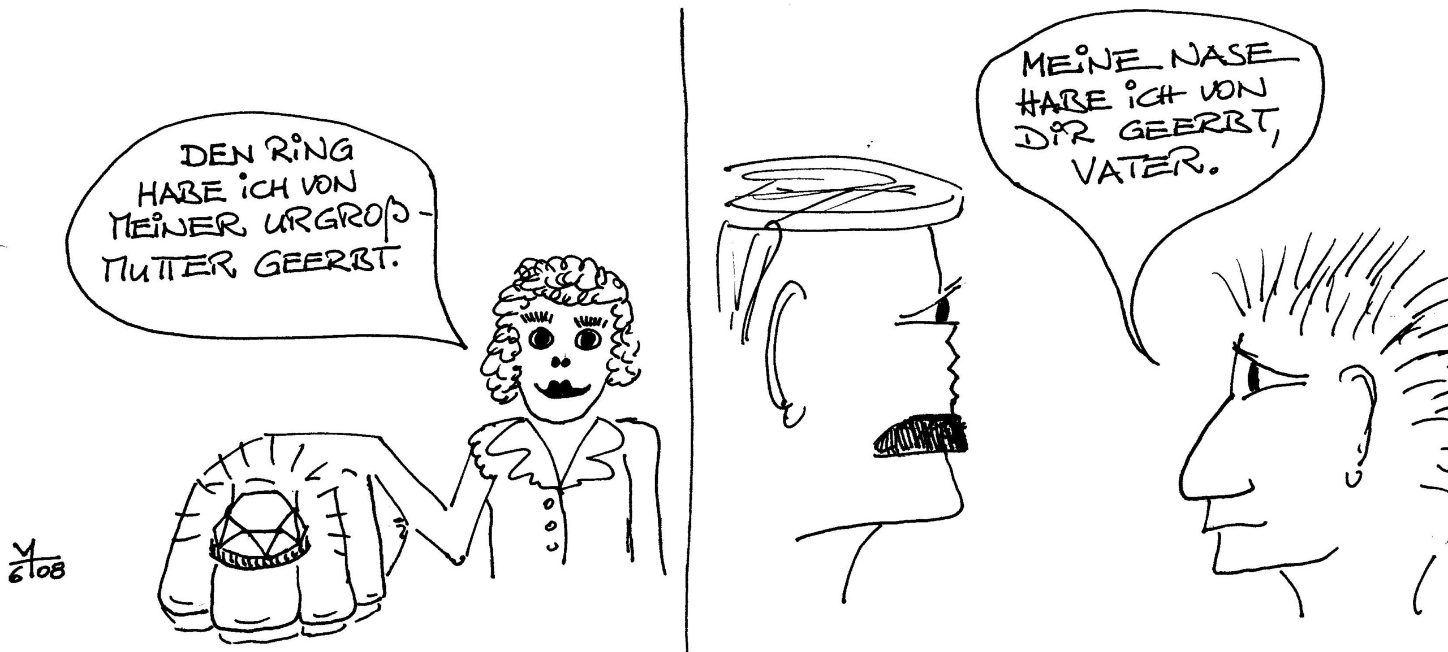
Korrekte Fachsprache
Beispiel Genetik:

Slide 77
Korrekte Fachsprache
Beispiel Genetik:
Nicht Eigenschaften, Merkmale werden vererbt.
Information wird vererbt!

Slide 78
Korrekte Fachsprache
Beispiel Genetik:
Der LehrplanPLUS verlangt die Unterscheidung von:
Veränderung des Phänotyps
und
Krankheit

Slide 79
Korrekte Fachsprache
Beispiel Genetik:
Downsyndrom ist keine „Erbkrankheit“, sondern ein besonderer Phänotyp.
(Auch nicht: atypisch, abnorm, Anomalie!)

Slide 80
Korrekte Fachsprache
Beispiel Genetik:
NICHT: Behinderte
SONDERN: Menschen mit Behinderung

Slide 81
Vorwissen

Slide 82
Vorwissen
NTG: Grundlagen der Chemie, keine organische Chemie
nicht-NTG: beginnt gerade mit Chemie

Slide 83
Vorwissen
Aufbau von Proteinen und Nuklein-säuren mit Symbolen, nicht mit Formeln!

Slide 84
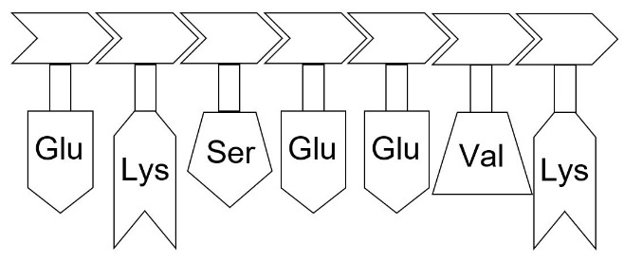
Vorwissen
Proteine:
(Namen und Kürzel der Aminosäuren sind KEIN Lernstoff!)

Slide 85
Vorwissen
Proteine:
Aminosäure-Sprache!

Slide 86
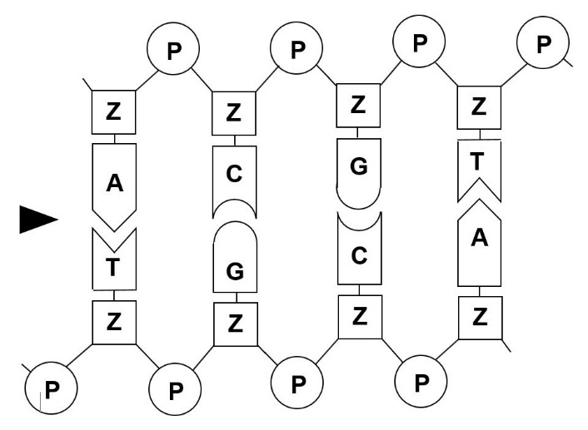
Vorwissen
DNA:

Slide 87
Vorwissen
DNA:
Kernbasen-Sprache!

Slide 88
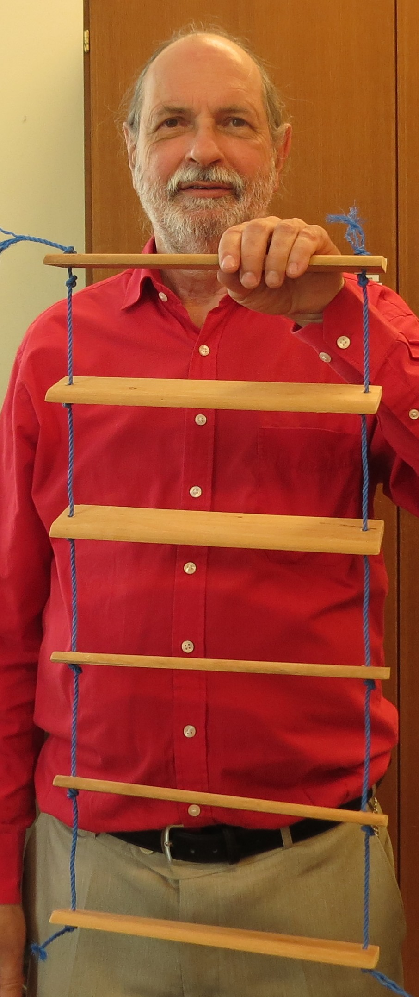
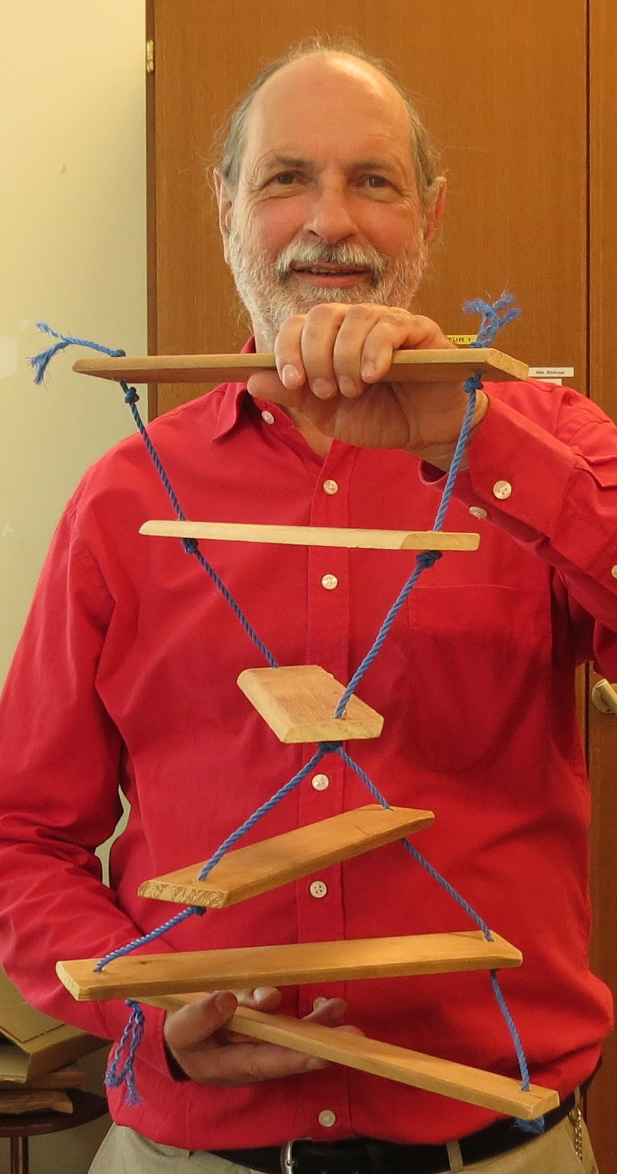
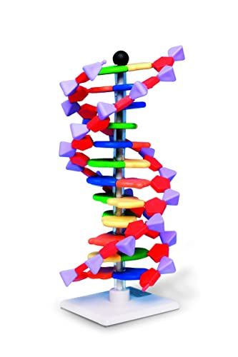
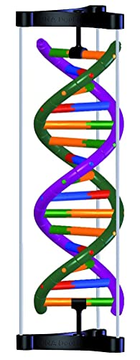
Modellarbeit
Möglichst viele unterschiedliche DNA-Modelle vergleichen.

Slide 89
Modellarbeit
Möglichst viele unterschiedliche DNA-Modelle vergleichen.
NICHT: gutes / schlechtes Modell

Slide 90
Modellarbeit
Möglichst viele unterschiedliche DNA-Modelle vergleichen.
NICHT: gutes / schlechtes Modell
sondern: Für welche Fragestellung geeignet, für welche nicht?
Detailreich versus übersichtlich

Slide 91
Mit breitem Pinsel malen
Beispiel: Proteinbiosynthese
A B
Original der Erbinformation: DNA
Kopie der Erbinformation:
mRNA
Produkt:
Protein
A Transcription:
Kopiervorgang im Zellkern (nicht alles, nur 1 Gen)
B Translation:
Synthese des Proteins in den Ribosomen (Plasma)

Slide 92
Mit breitem Pinsel malen
Beispiel: Proteinbiosynthese
A B
Original der Erbinformation: DNA
Kopie der Erbinformation:
mRNA
Produkt:
Protein
keine technischen Details wie Helicase, RNA-Synthetase; Einzelschritte der Protein-synthese usw. (Oberstufen-Stoff)
sondern: die Grundidee ist wichtig!

Slide 93
Mit breitem Pinsel malen
Beispiel: Proteinbiosynthese
A B
Original der Erbinformation: DNA
Kopie der Erbinformation:
mRNA
Produkt:
Protein
Translation als Übersetzung von der Kernbasen-Sprache in die Aminosäure-Sprache
(ohne genetischen Code)

Slide 94
Alternative Konzepte
„Chromosomen in X-Form sind X-Chromosomen.“

Slide 95
Alternative Konzepte
„Chromosomen in X-Form sind X-Chromosomen.“
„Merkmale sitzen wie ein Reiter auf der DNA oben drauf.“

Slide 96
Alternative Konzepte
„Chromosomen in X-Form sind X-Chromosomen.“
„Merkmale sitzen wie ein Reiter auf der DNA oben drauf.“
„Zwei-chromatidig und diploid bedeutet das Gleiche.“

Slide 97
Alternative Konzepte
„Jede Zelle besitzt nur den Anteil an der Erbinformation, den sie für ihren Betrieb benötigt.“

Slide 98
Alternative Konzepte
„Jede Zelle besitzt nur den Anteil an der Erbinformation, den sie für ihren Betrieb benötigt.“
„Ich würde nie etwas essen wollen, wo Gene drin sind.“

Slide 99
Alternative Konzepte
ggf. zuvor evaluieren:
schriftliches Brain-Storming zu Genetik
Aussagen vorgeben und kurz kom-mentieren lassen
(am besten anonym)

Slide 100
Visualisieren
makroskopisch: krause Haare, braune Augen, „Mongolen-Falte“
mikroskopisch: Zellkern, Chromosom, Ribosom
submikroskopisch: Kern-base, Aminosäure

Slide 101
Problemorientiertes Arbeiten
Beispiel: Replikation

Slide 102
Problemorientiertes Arbeiten
Beispiel: Replikation
Sie könnten einen Trickfilm zum Ablauf zeigen und die Schüler berichten lassen.

Slide 103
Problemorientiertes Arbeiten
Beispiel: Replikation
Sie könnten einen Trickfilm zum Ablauf zeigen und die Schüler berichten lassen.
=> flüchtiger Eindruck
=> unterscheidet nicht Wesentliches von Unwesentlichem

Slide 104
Problemorientiertes Arbeiten
Beispiel: Replikation
Besser …

Slide 105
Problemorientiertes Arbeiten
Beispiel: Replikation
Vorwissen: Bau der DNA
Vorwissen: Zellteilung (Mikroorganismen)
Tochterzellen besitzen identische Erbinformation wie Mutterzelle

Slide 106
Problemorientiertes Arbeiten
Beispiel: Replikation
Vorwissen: Bau der DNA
Vorwissen: Zellteilung (Mikroorganismen)
Tochterzellen besitzen identische Erbinformation wie Mutterzelle
=> zuvor Verdopplung der Erbinformation nötig

Slide 107
Problemorientiertes Arbeiten
Beispiel: Replikation
Vorwissen: Bau der DNA
Vorwissen: Zellteilung (Mikroorganismen)
Tochterzellen besitzen identische Erbinformation wie Mutterzelle
=> zuvor Verdopplung der Erbinformation nötig
Hypothesen über mögliche Mechanismen

Slide 108
Problemorientiertes Arbeiten
Beispiel: Replikation
Der Trickfilm kommt am Ende der Erarbeitung:
zeigt, welche Hypothesen stimmen
klärt bislang unverstandene Details
bestätigt bereits verstandene Details

Slide 109
Visualisieren
makroskopisch: Wachstum von Geweben
mikroskopisch: Zell-Teilung
submikroskopisch: Replikation

Slide 110
Problemorientiertes Arbeiten
Beispiel: Reduktionsteilung (in der Meiose)
Impuls: 1883 beschrieb Éduard von Beneden, dass bei der Befruchtung einer Eizelle des Spulwurms die Chromosomenzahl verdoppelt wird.

Slide 111
Problemorientiertes Arbeiten
Beispiel: Reduktionsteilung (in der Meiose)
Impuls: 1883 beschrieb Éduard von Beneden, dass bei der Befruchtung einer Eizelle des Spulwurms die Chromosomenzahl verdoppelt wird.
Formuliere das Problem, das sich nach mehreren Generationen daraus ergibt.
Formuliere eine mögliche Lösung für dieses Problem.

Slide 112
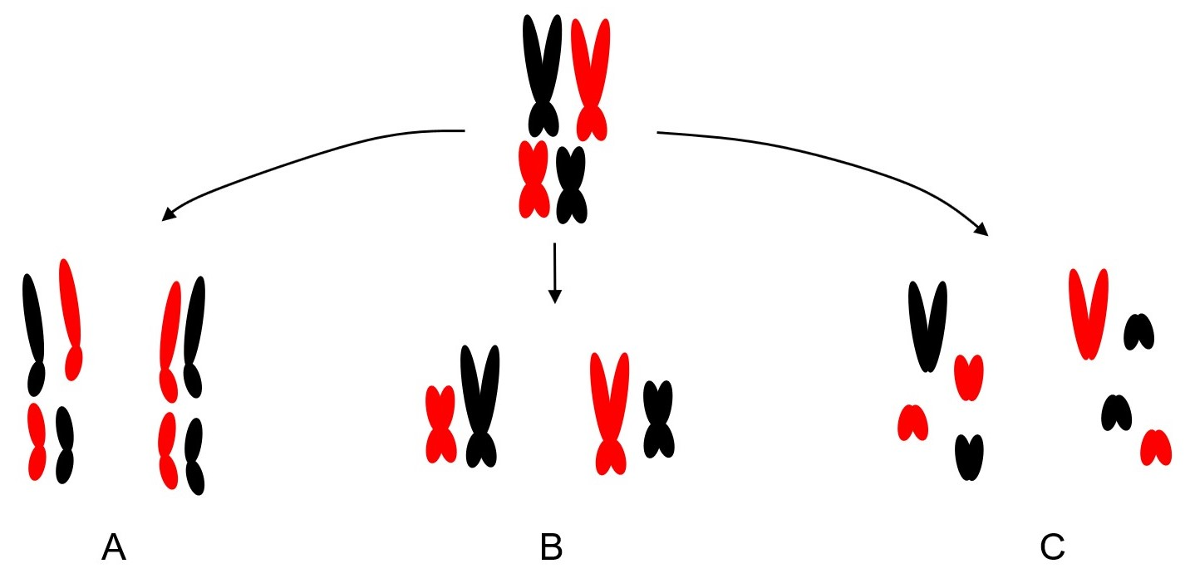
Problemorientiertes Arbeiten
Beispiel: Reduktionsteilung (in der Meiose)
Darstellung von Meiose und Befruchtung im Modell

Slide 113
Problemorientiertes Arbeiten
Beispiel: Reduktionsteilung (in der Meiose)
Darstellung von Meiose und Befruchtung im Modell

Slide 114
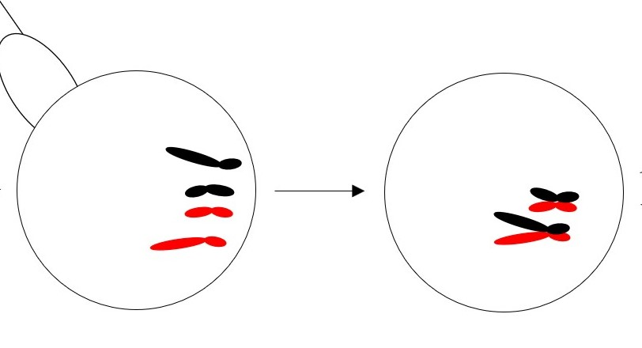
Problemorientiertes Arbeiten
Beispiel: Reduktionsteilung (in der Meiose)
Darstellung von Meiose und Befruchtung im Modell

Slide 115
Problemorientiertes Arbeiten
Beispiel: Reduktionsteilung (in der Meiose)
Darstellung von Meiose und Befruchtung im Modell

Slide 116
Problemorientiertes Arbeiten
Geben Sie den Schülern (z. B. bei Modellarbeit) die Möglichkeit, Fehler zu machen!
Diskutieren Sie die fehlerhaften Darstellungen mit der Klasse!
Loben Sie die Kreativität, auch wenn zunächst Hypothesen entstehen, die in die Irre führen. Das ist in der Wissenschaft nicht anders.

Slide 117
LZK: Fehlertexte
Die Mitose ist ein Vorgang, bei dem Tochterzellen mit unterschiedlicher Erbinformation entstehen.
Zur Mitose sind nur Zellen fähig, die über 2-chromatidige Chromosomen verfügen
und die diploid sind, denn dabei werden Homologe voneinander getrennt.

Slide 118
Gentechnik

Slide 119
Gentechnik
Zuvor Vorwissen und Vorurteile der Schüler evaluieren.
Wissen (Grundprinzipien, keine unnötigen Details) dagegen setzen
Vorurteile einfühlsam abbauen

Slide 120
Gentechnik
Vergleich der Methoden der Gentechnik mit genetischen Veränderungen in der Natur:
gleiche bzw. ähnliche Mechanismen
zufällig contra gezielt
Zeitfaktor

Slide 121
Gentechnik
Vergleich der Methoden der Gentechnik mit genetischen Veränderungen in der Natur:
gleiche bzw. ähnliche Mechanismen
zufällig contra gezielt
Zeitfaktor
ggf. Hinweis auf die Zielgenauigkeit bei der Crispr-CAS-Methode

Slide 122
Gentechnik
Gentransfer:
Grundprinzip steht im Vordergrund (Eintritt der genetischen Information in die Zelle)

Slide 123
Gentechnik
Gentransfer:
Grundprinzip steht im Vordergrund (Eintritt der genetischen Information in die Zelle)
Kein gentechnisches Praktikum in der Mittelstufe.

Slide 124
Ende von Block 2

Slide 125
Thomas Nickl
BY-PI 03
Kompetenzorientiertes Arbeiten in der 9. Klasse Biologie (LehrplanPLUS)
21. Juni 2021 - online

Slide 126
Block 3:
Ökosyst. Boden
weitere Themen

Slide 127
Ökosystem Boden
Handreichung des Ministeriums für Umwelt und Verbraucherschutz:
„Lernort Boden“
Sehr ausführlich!
Konkrete Tipps: www.bio-nickl.de

Slide 128
Ökosystem Boden
Das Thema wirkt sich von sich aus motivierend auf die Schüler:
=> Praktisches Arbeiten

Slide 129
Ökosystem Boden
Praktisches Arbeiten
Nicht: Messungen ohne Auswertung

Slide 130
Ökosystem Boden
Praktisches Arbeiten
Nicht: Messungen ohne Auswertung
Nicht: Bodenprofile

Slide 131
Ökosystem Boden
Praktisches Arbeiten
Nicht: Messungen ohne Auswertung
Nicht: Bodenprofile
Nicht: Korngrößen im Boden

Slide 132
Ökosystem Boden
Praktisches Arbeiten
Nicht: Messungen ohne Auswertung
Nicht: Bodenprofile
Nicht: Korngrößen im Boden
Nicht: Bodentypen

Slide 133
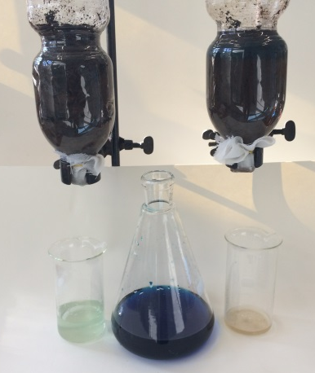
Ökosystem Boden
Praktisches Arbeiten
Filterwirkung
des Bodens

Slide 134
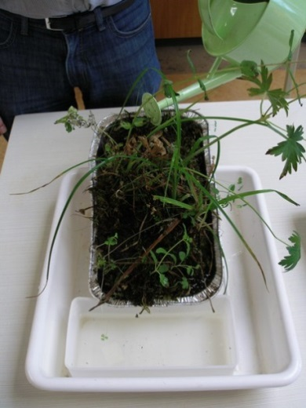
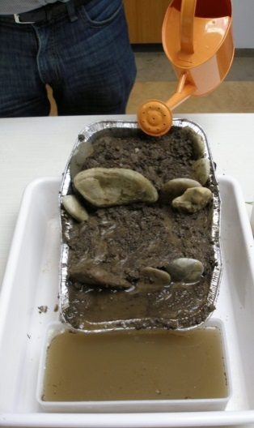
Ökosystem Boden
Praktisches Arbeiten
Abtrag
des Bodens

Slide 135
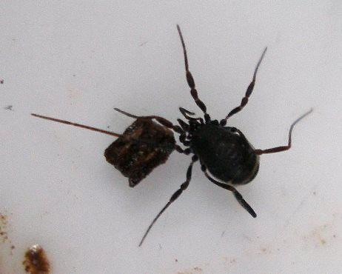
Ökosystem Boden
Praktisches Arbeiten
Tiere
des Bodens:
in Laubstreu
in Totholz
Bodenfalle

Slide 136
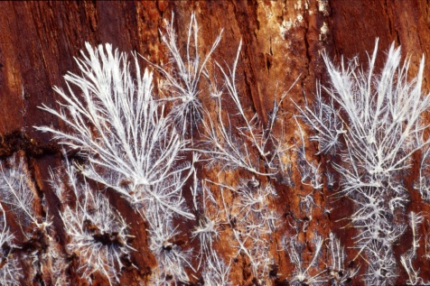
Ökosystem Boden
Praktisches Arbeiten
Pilze
in Totholz
im Boden

Slide 137
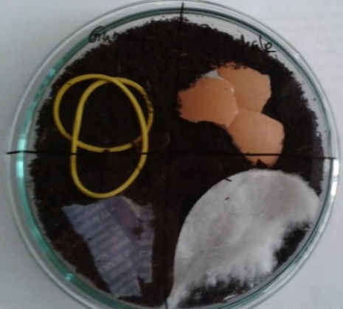
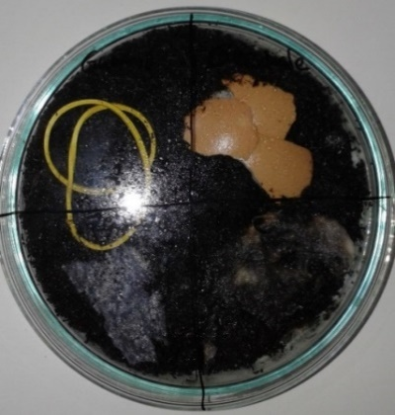
Ökosystem Boden
Praktisches Arbeiten
Kompostieren

Slide 138
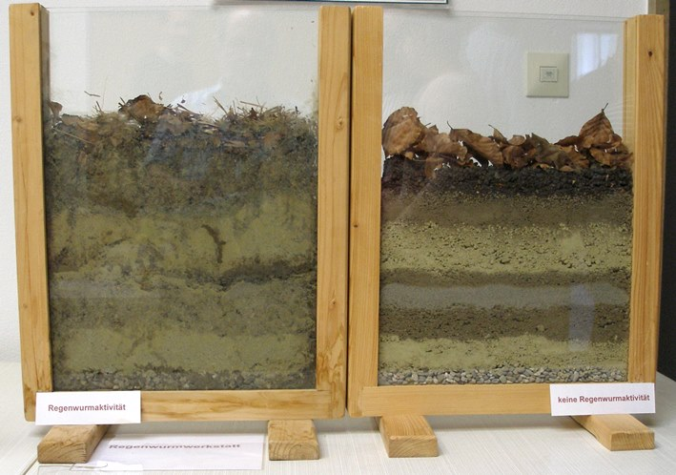
Ökosystem Boden
Praktisches Arbeiten
Regenwurm-
Küvette

Slide 139
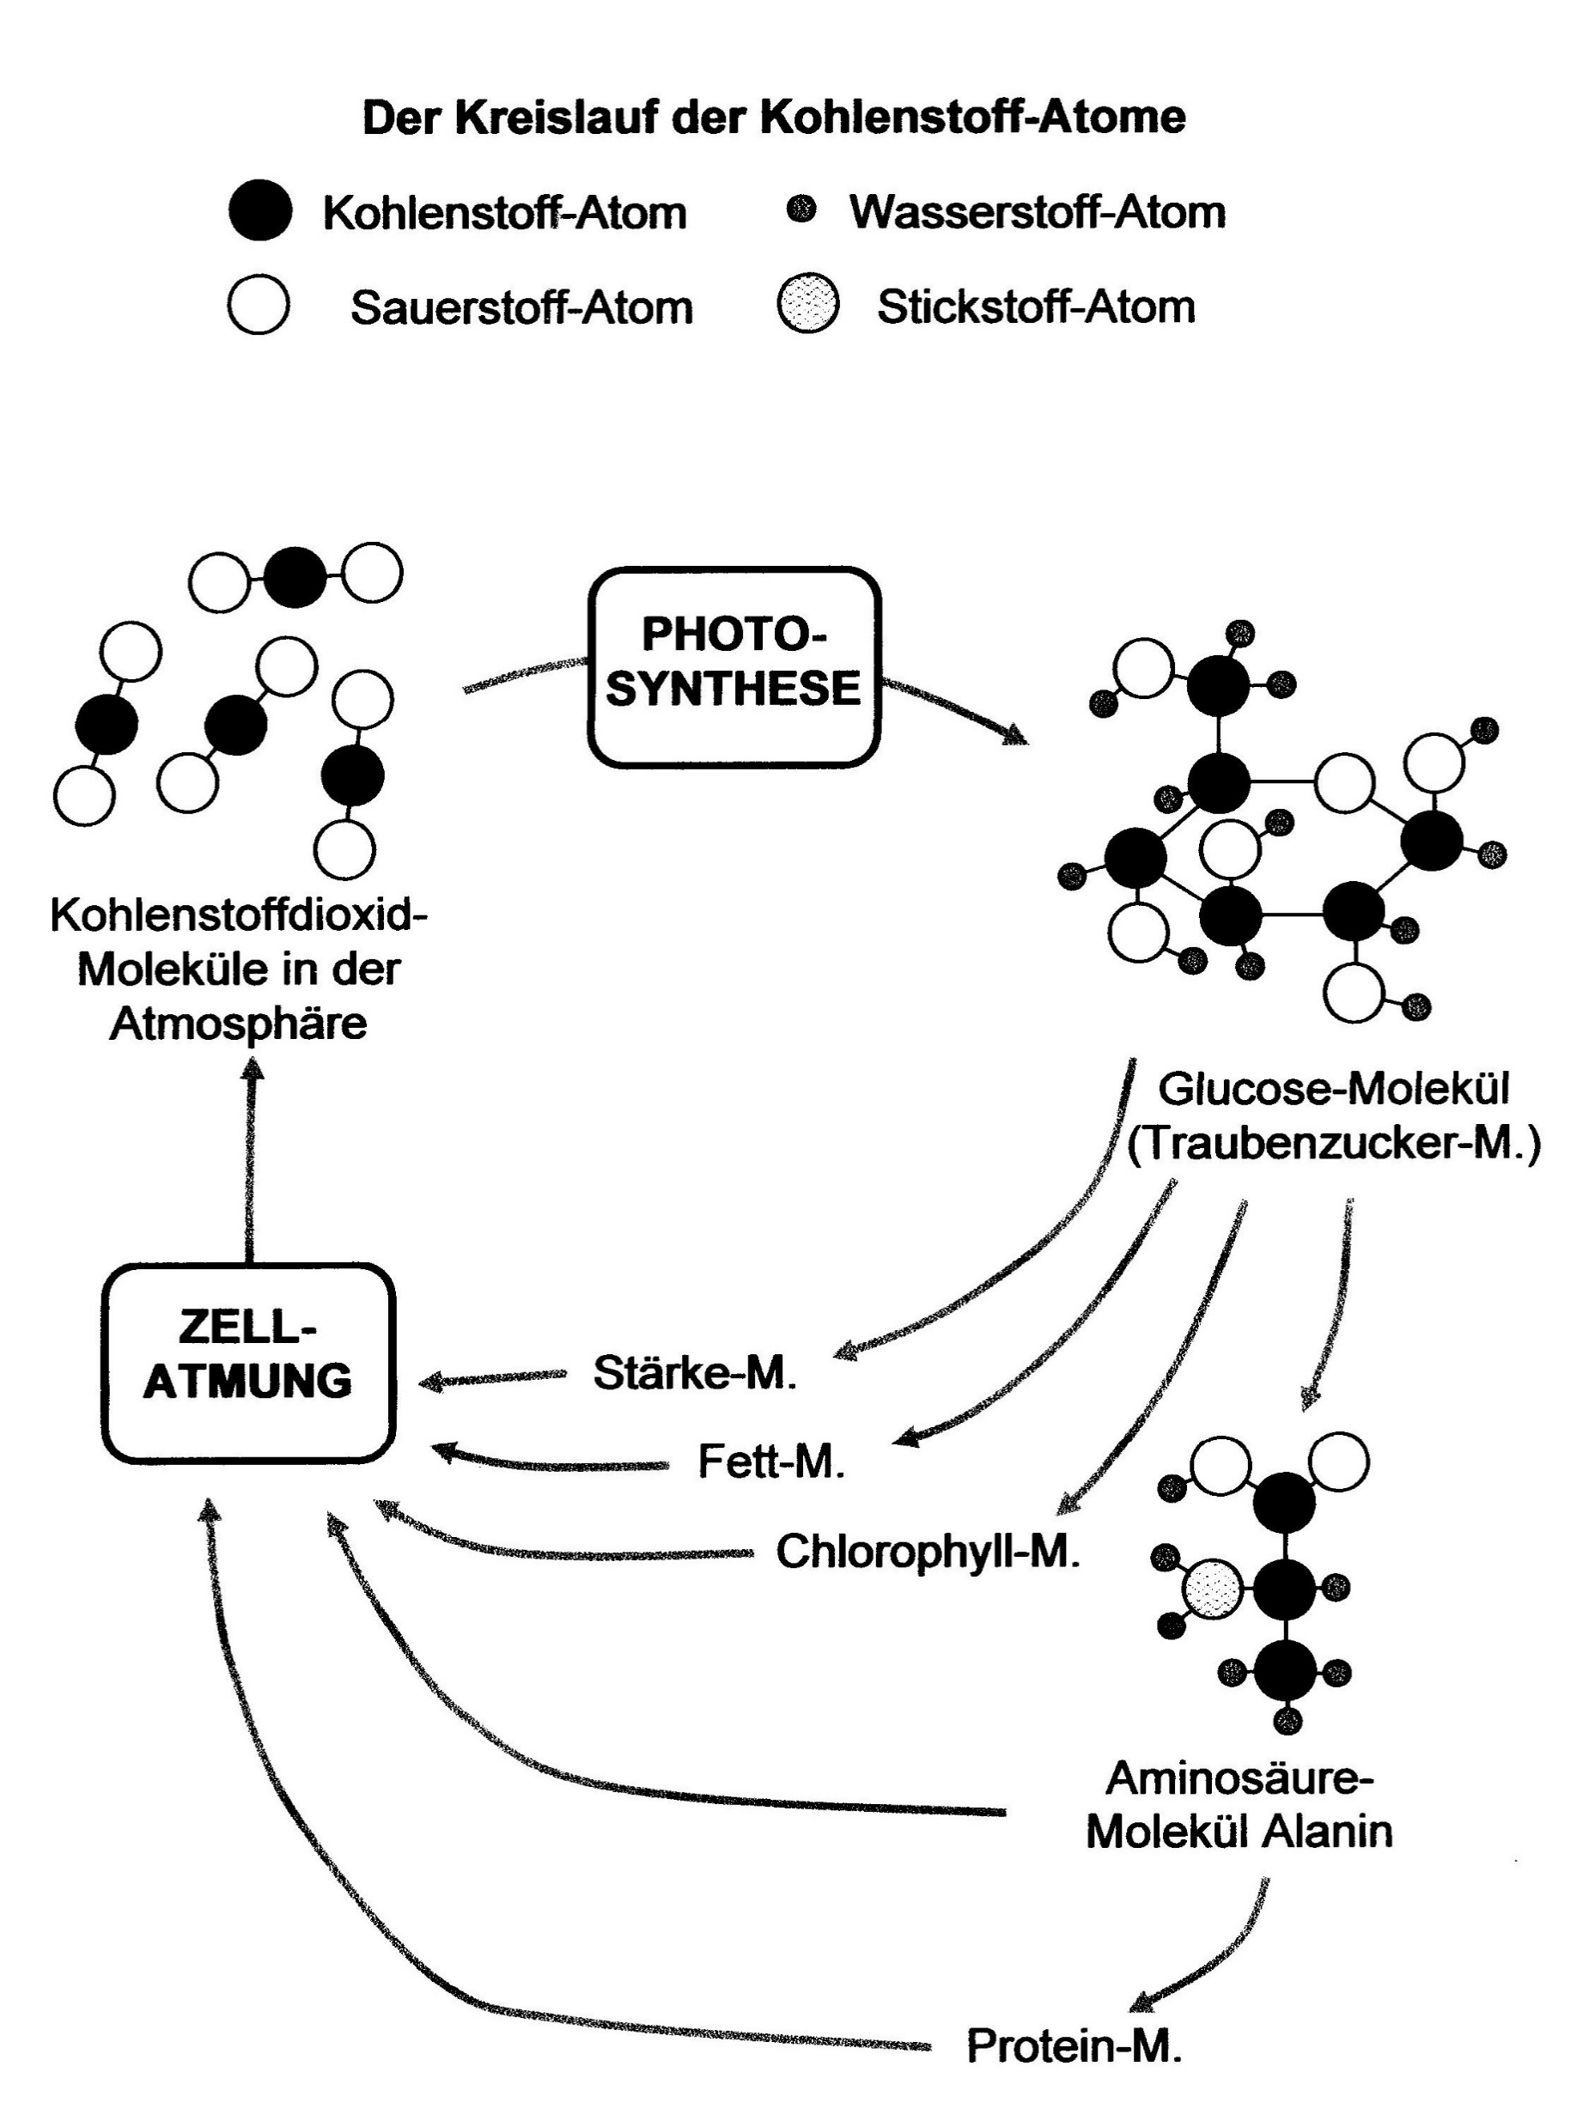
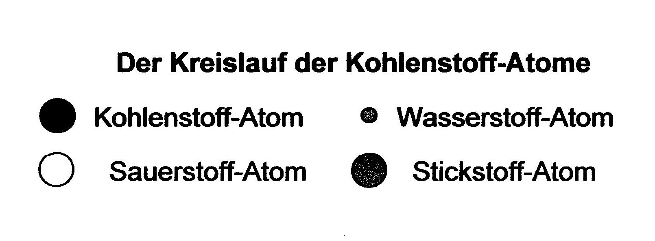
Ökosystem Boden
Der Kohlenstoff-
atom-Kreislauf

Slide 140
Weitere Themen

Slide 141
Mikroorganismen
Praktisches Arbeiten:
Mikroskopie (Jogurt, Hefe)
Lebensmittel herstellen (Jogurt …)
Konservierung von Lebensmitteln
Abklatsch-Präparate
usw.

Slide 142
Mikroorganismen
Wesentliche Aspekte visualisieren
Beispiel: Zellteilung

Slide 143
Mikroorganismen
Wesentliche Aspekte visualisieren
Beispiel: Zellteilung
Zellwachstum ist Teil des Zellzyklus
Erbinformation von Mutterzelle und Tochterzellen ist identisch

Slide 144
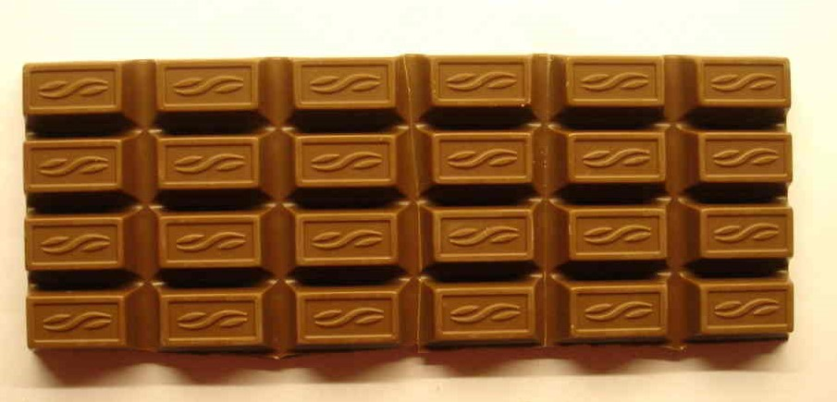
Mikroorganismen

Slide 145
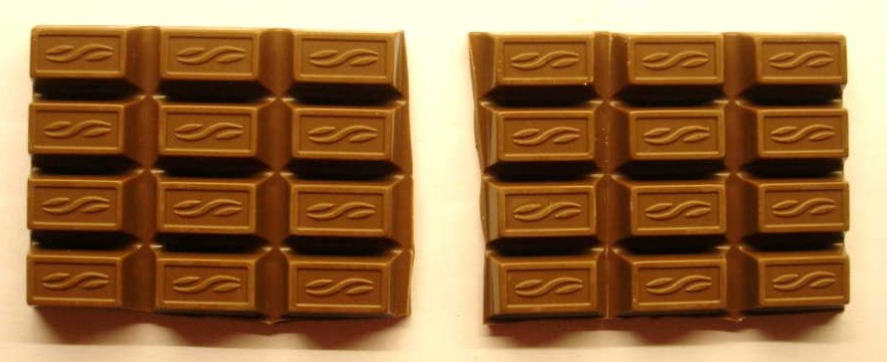
Mikroorganismen

Slide 146
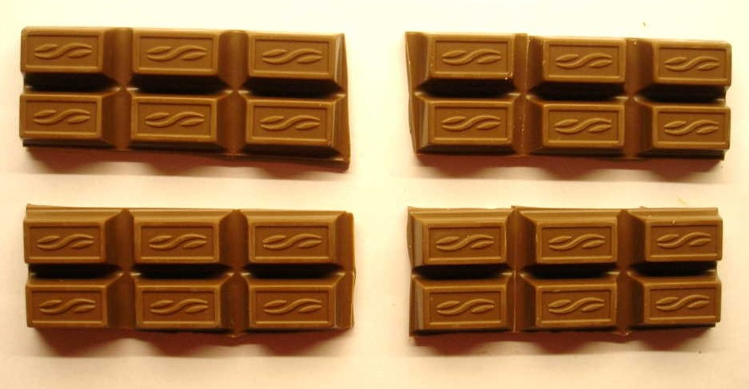
Mikroorganismen

Slide 147
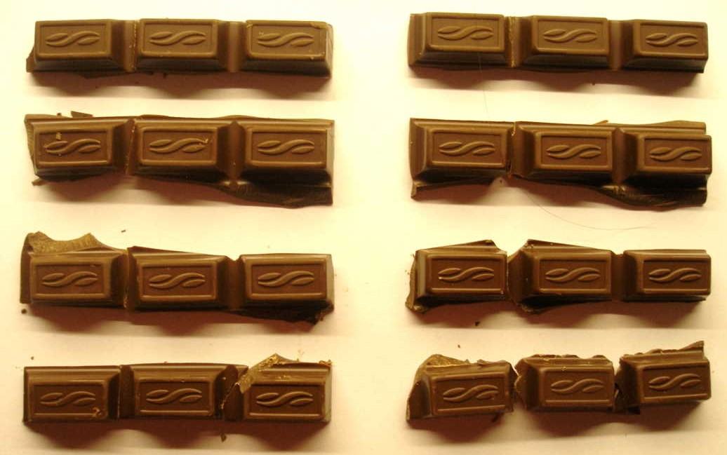
Mikroorganismen

Slide 148
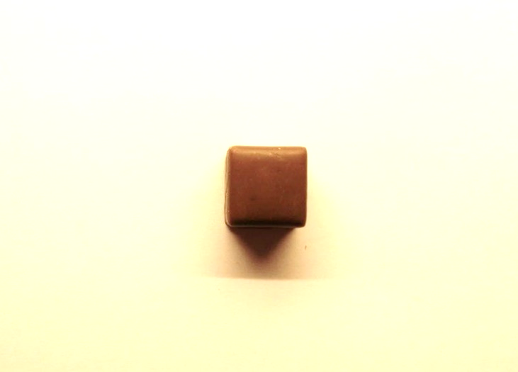
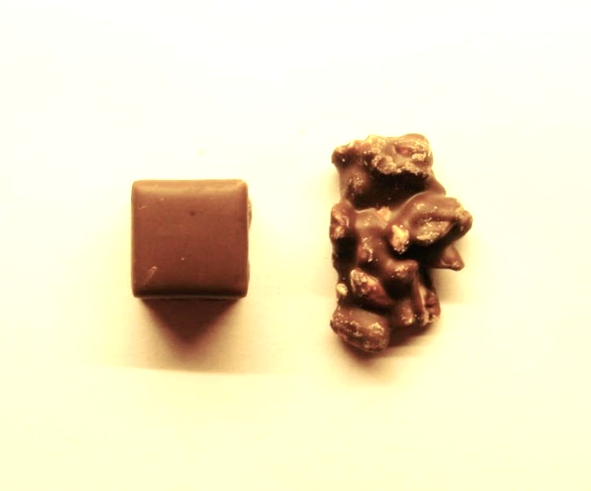
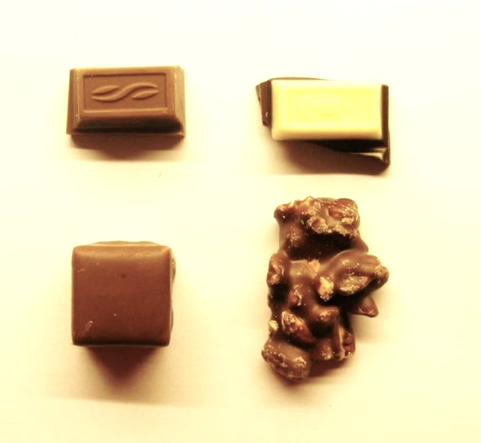
Mikroorganismen

Slide 149
Mikroorganismen
Spracharbeit
das Bakterium, -en
nicht: „die Bakterie“ („fälschlich für Bakterium“; Wahrig: Die deutsche Rechtschreibung)

Slide 150
Mikroorganismen
Spracharbeit
Energie:
wird bereit gestellt, nicht erzeugt
wird benötigt, nicht verbraucht (ver-nichtet)
Energieerhaltungssatz!

Slide 151
Mikroorganismen
Spracharbeit
Energie:
Energiefluss vergleichen mit Fluss aus Wasser: Die Quelle erzeugt kein Wasser und die Mündung (Senke) vernichtet kein Wasser.

Slide 152
Mikroorganismen
Spracharbeit
Energie-Formen (vgl. Unterstufe):
Wärme-Energie Bewegungs-Energie
chemische Energie* Zell-Energie*
*Nicht Fachsprache, aber anschaulich!

Slide 153
Mikroorganismen
Spracharbeit
Gärung:
Kein Synonym für: anaerober Abbau!
Sondern: unvollständiger Abbau mit energiereichem organischen Produkt.

Slide 154
Mikroorganismen
Spracharbeit
Obligate Begriffe:
z. B. autotroph, heterotroph
Verzicht auf:
z. B. Anabolismus, Katabolismus

Slide 155
Evolution

Slide 156
Evolution
Voraussetzungen:
Kleine Ahnung von der Vielfalt der Arten (Formenkenntnis)
Wissen um die Erbinformation
Wissen um Selektionsvorteile
Bei zu großen Lücken aus der 6. Klasse (Wirbeltiere): Wirbellose Tiere vorziehen!

Slide 157
Evolution
Weniger ist mehr!
Mit dem groben Pinsel malen:
genetische Variation (zufällig)
phänotypische Variation
natürliche Selektion (gezielt)
geographische Isolation

Slide 158
Evolution
Weniger ist mehr!
„erweiterte Evolutionstheorie als die naturwissenschaftliche Erklärung zur Entstehung der Arten“

Slide 159
Evolution
Weniger ist mehr!
„erweiterte Evolutionstheorie als die naturwissenschaftliche Erklärung zur Entstehung der Arten“

Slide 160
Evolution
Weniger ist mehr!
„erweiterte Evolutionstheorie als die naturwissenschaftliche Erklärung zur Entstehung der Arten“
Also Verzicht auf Lamarck und Darwin!

Slide 161
Evolution
Spracharbeit
Oberstufen-Begriffe weglassen, z. B.:
Homologie, Analogie

Slide 162
Evolution
Spracharbeit
„Evolutions-Theorie“:
gerne missverstanden als „nur eine Theorie“, kann man glauben oder nicht

Slide 163
Evolution
Spracharbeit
Begriffe zum Weg der Erkenntnis-gewinnung einführen bzw. wiederholen:
die Hypothese
verifizieren, falsifizieren
die Theorie als System aus vielen verifizierten Hypothesen

Slide 164
Wirbellose Tiere

Slide 165
Wirbellose Tiere
Spracharbeit
nicht: „Wirbellose“
sondern: wirbellose Tiere
(sonst meinen Schüler, es handle sich nur um einen weiteren Tierstamm)

Slide 166
Wirbellose Tiere
Spracharbeit
Verzicht auf Begriffe, die nicht weiterführen wie z. B.:
das Stigma, -en
die Ostie, -en
das Ommatidium, -en
der Sehstab, -“e = das Rhabdomer, -e

Slide 167
Wirbellose Tiere
Spracharbeit
Korrekte Formulierungen verwenden!
„In der Sehsinneszelle wird das Licht in elektrische Signale umgewandelt.“

Slide 168
Wirbellose Tiere
Spracharbeit
Korrekte Formulierungen verwenden!
„In der Sehsinneszelle wird das Licht in elektrische Signale umgewandelt.“
„In der Sehsinneszelle wird die Information aus dem Licht in Form elektrischer Signale verschlüsselt.“

Slide 169
Wirbellose Tiere
Lernen im Kontrast
Wirbeltiere versus Insekten

Slide 170
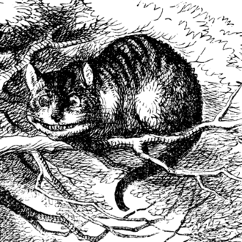
Wirbellose Tiere
Lernen im Kontrast
Wirbeltiere versus Insekten
Die Ceshire-Katze aus Alice im Wunderland

Slide 171
Wirbellose Tiere
Lernen im Kontrast
Innenskelett Außenskelett
Blutgefäße Tracheen
Linsenauge Facettenauge
4 Beine 6 Beine

Slide 172
Wirbellose Tiere
Lernen im Kontrast
Innenskelett Außenskelett
Blutgefäße Tracheen
Linsenauge Facettenauge
4 Beine 6 Beine
=> Gleiche Anforderungen, aber unter-schiedliche Lösungen!

Slide 173
Wirbellose Tiere
Problemorientiertes Arbeiten
statt Fakten lernen!

Slide 174
Wirbellose Tiere
Problemorientiertes Arbeiten
Nicht Organe in einem Längsschnitt durch ein Insekt beschriften lassen!

Slide 175
Wirbellose Tiere
Problemorientiertes Arbeiten
Impuls: Insektenblut ist nicht rot.

Slide 176
Wirbellose Tiere
Problemorientiertes Arbeiten
Impuls: Insektenblut ist nicht rot.
kein Sauerstoff-Transport
einfaches Kreislauf-System
anderes Transportsystem für Sauerstoff

Slide 177
Wirbellose Tiere
Problemorientiertes Arbeiten
Fortpflanzung:
Drohnen haben keinen Vater.
Regenwürmer haben kein Gender-Problem.

Slide 178
Wirbellose Tiere
Problemorientiertes Arbeiten
Wachstum:
Stell dir vor, du willst wachsen, steckst aber in einem festen Panzer.

Slide 179
Ende des Vortrags

